Slide 1
-Part2- 제4장 포인터와 배열

Slide 2
학습목차
4. 1 포인터와 1차원 배열
4. 2 포인터와 2차원 배열
4. 3 포인터 배열
4. 4 포인터와 문자 그리고 포인터와 문자열

Slide 3
4.1 포인터와 1차원 배열

Slide 4
4.1 포인터와 1차원 배열 (1/16)---[4-1.c 실습]
#include <stdio.h>
int main(void)
{
int array[3]={10, 20, 30};
printf("%x %x %x \n", array, array+0, &array[0]);
printf(“ %x %x \n", array+1, &array[1]);
printf(“ %x %x \n", array+2, &array[2]);
printf("%d %d %d \n", sizeof(array), sizeof(array+0), sizeof(&array[0]));
return 0;
}
배열의 이름은
‘배열의 시작 주소’
array == array+0 ==&array[0]
10
20
30
array[0]
array+1 ==&array[1]
array[1]
array+2 ==&array[2]
array[2]

Slide 5
4.1 포인터와 1차원 배열 (2/16)---[4-1.c 분석]
printf("%d %d %d \n", sizeof(array), sizeof(array+0), sizeof(&array[0]) );
array
10
20
30
4바이트
array+0
4바이트
10
4바이트
4바이트
sizeof(array+0)의 크기는 4바이트
sizeof(array)의 크기는 12바이트

Slide 6
4.1 포인터와 1차원 배열 (3/16)---[4-4.c 실습]
포인터 변수를 통한 1차원 배열 요소의 주소 접근
배열의 시작 주소를 저장
#include <stdio.h>
int main(void)
{
int array[3]={10, 20, 30};
int* p=NULL;
p=array; // p=&array[0];
printf("%x %x %x \n", p, p+0, &p[0]);
printf("%x %x \n", p+1, &p[1]);
printf("%x %x \n", p+2, &p[2]);
return 0;
}

Slide 7
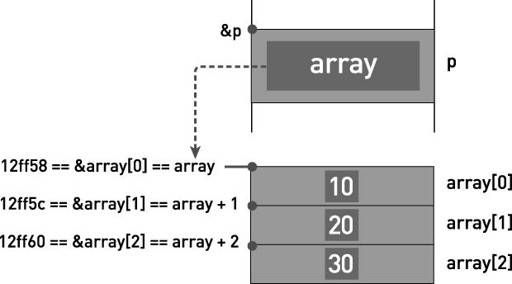
4.1 포인터와 1차원 배열 (4/16)---[4-4.c 분석]

Slide 8
4.1 포인터와 1차원 배열 (5/16)---[4-5.c 실습]
포인터 변수를 통한 1차원 배열 요소의 값 접근
*연산자
#include <stdio.h>
int main(void)
{
int array[3]={10, 20, 30};
int* p=NULL;
p=array; // p=&array[0];
// 주소에 *연산자를 붙임
printf("%d %d %d \n", *p, *(p+0), *&p[0]); // *&는 서로 상쇄
printf("%d %d \n", *(p+1), *&p[1]); // *&는 서로 상쇄
printf("%d %d \n", *(p+2), *&p[2]); // *&는 서로 상쇄
return 0;
}

Slide 9
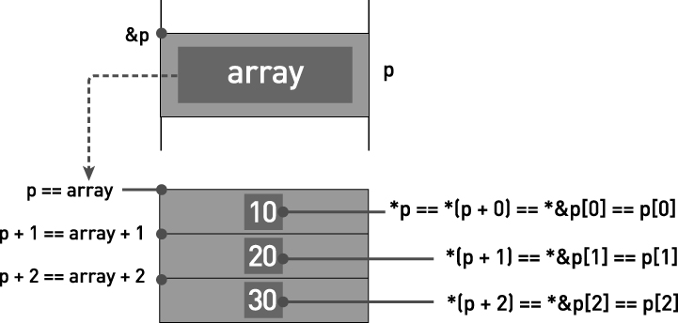
4.1 포인터와 1차원 배열 (6/16)---[4-5.c 분석]

Slide 10
4.1 포인터와 1차원 배열 (7/16)---[4-6.c 실습]
#include <stdio.h>
int main(void)
{
int array[3]={10, 20, 30};
int i=0;
int* p=NULL;
p=array; // p=&array[0];
for(i=0; i<3; i++)
printf("%d %d %d \n", *(p+i), *&p[i], p[i] );
printf("--------------------\n");
for(i=0; i<3; i++)
printf("%d %d %d \n", *(array+i), *&array[i], array[i]);
return 0;
}
<<결론 1>>
*(p+i) == *&p[i] == p[i]
<<결론 2>>
*(array+i)==*&array[i]==array[i]

Slide 11
4.1 포인터와 1차원 배열 (8/16)---[4-6.c 분석]
array
p
<<결론 1>>
*(p+i) == *&p[i] == p[i]
p == &p[0]
*(p+0)==*&p[0]==p[0]
p+1 == &p[1]
10
20
*(p+1)==*&p[1]==p[1]
p+2 == &p[2]
*(p+2)==*&p[2]==p[2]
30
array
<<결론 2>>
*(array+i)==*&array[i]==array[i]
p
array == &array[0]
*(array+0)==*&array[0]==array[0]
array+1 == &array[1]
10
20
*(array+1)==*&array[1]==array[1]
array+2 == &array[2]
*(array+2)==*&array[2]==array[2]
30

Slide 12
4.1 포인터와 1차원 배열 (9/16)---[4-7.c 실습]
포인터 변수와 배열의 크기 차이
포인터 변수 - 4바이트로 고정, 배열 - 배열 길이에 따라 가변적
#include <stdio.h>
int main(void)
{
int array[3]={10, 20, 30};
int* p=NULL;
p=array; // 포인터 변수에 배열의 시작 주소 저장
printf("%d %d %d \n", array[0], array[1], array[2]);
printf("%d %d %d \n", *(array+0), *(array+1), *(array+2));
printf("%d %d %d \n", p[0], p[1], p[2]);
printf("%d %d %d \n", *(p+0), *(p+1), *(p+2));
printf("배열의 크기 : %d 포인터의 크기 : %d \n", sizeof(array), sizeof(p));
return 0;
}
12바이트
4바이트

Slide 13
4.1 포인터와 1차원 배열 (10/16)---[4-8.c 실습]
주소의 가감산을 이용한 배열의 접근
…
int array[3]={10, 20, 30};
int* p=NULL;
p=array; // p=&array[0];
printf("%d %d %d \n", p[0], p[1], p[2]);
printf("%d %d %d \n", *p, *(p+1), *(p+2));
p=array+1; // p=&array[1];
printf("%d %d %d \n", p[-1], p[0], p[1]);
printf("%d %d %d \n", *(p-1), *p, *(p+1));
p=array+2; // p=&array[2];
printf("%d %d %d \n", p[-2], p[-1], p[0]);
printf("%d %d %d \n", *(p-2), *(p-1), *p);
…
7행
11행
15행

Slide 14
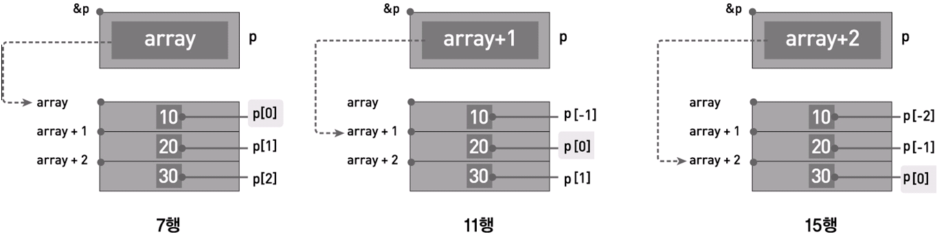
4.1 포인터와 1차원 배열 (11/16)---[4-8.c 분석]

Slide 15
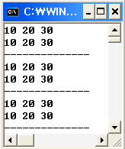
4.1 포인터와 1차원 배열 (12/16)---[4-9.c 실습]
…
int array[3]={10, 20, 30};
int* p=NULL;
p=array; // p=&array[0];
printf("%d %d %d \n", p[0], p[1], p[2]);
printf("%d %d %d \n", *p, *(p+1), *(p+2));
printf("--------------\n");
p=p+1; // p=&array[1];
printf("%d %d %d \n", p[-1], p[0], p[1]);
printf("%d %d %d \n", *(p-1), *p, *(p+1));
printf("--------------\n");
p=p+1; // p=&array[2];
printf("%d %d %d \n", p[-2], p[-1], p[0]);
printf("%d %d %d \n", *(p-2), *(p-1), *p); 0)
printf("--------------\n");
return 0;
…

Slide 16
4.1 포인터와 1차원 배열 (13/16)---[4-10.c 실습]
…
int array[3];
int* p=NULL;
p=array;
*p = 10;
printf("%d %d %d \n", p[0], p[1], p[2]);
printf("--------------\n");
*(p+1)=20;
printf("%d %d %d \n", p[0], p[1], p[2]);
printf("--------------\n");
*(p+2)=30;
printf("%d %d %d \n", p[0], p[1], p[2]);
printf("--------------\n");
printf("%d %d %d \n", *p, *(p+1), *(p+2));
printf("%d %d %d \n", p[0], p[1], p[2]);
printf("--------------\n");
7행
9행
13행
17행

Slide 17
4.1 포인터와 1차원 배열 (14/16)---[4-10.c 분석]
고정
고정
고정
array
P
array
P
array
P
array
array
array
10
p[0]
10
p[0]
10
p[0]
?
P[1]
20
P[1]
20
P[1]
?
P[2]
?
P[2]
30
P[2]
7행,9행
13행
17행
*p == *(p+0) == p[0]
*array == *(array+0) == array[0]
*(p+1) == p[1]
*(array+1) == array[1]
*(p+2) == p[2]
*(array+2) == array[2]

Slide 18
4.1 포인터와 1차원 배열 (15/16)---[4-11.c 실습]
…
int array[3];
int* p=NULL;
p=array;
*p=10;
printf("%d %d %d \n", p[0], p[1], p[2]);
printf("--------------\n");
p=p+1;
*p=20; // p[0]=20;
printf("%d %d %d \n", p[-1], p[0], p[1]);
printf("--------------\n");
p=p+1;
*p=30; // p[0]=30;
printf("%d %d %d \n", p[-2], p[-1], p[0]);
printf("--------------\n");
printf("%d %d %d \n", p[-2], p[-1], p[0]);
printf("%d %d %d \n", *(p-2), *(p-1), *p);
7행
8행
12행
13행
17행
18행

Slide 19
4.1 포인터와 1차원 배열 (16/16)---[4-11.c 분석]
고정
array
P
array+1
P
array+2
P
이동
이동
array
10
p[0]
10
P[-1]
10
p[-2]
P[1]
array+1
?
20
P[0]
20
P[-1]
P[2]
P[1]
array+2
P[0]
?
?
30
7행,8행
12행, 13행
17행, 18행
*p == *(p+0) == p[0]
*array == *(array+0) == array[0]
*p == *(p+0) == p[0]
*(array+1) == array[1]
*p == *(p+0) == p[0]
*(array+2) == array[2]

Slide 20
4.2 포인터와 2차원 배열

Slide 21
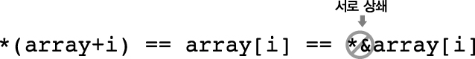
4.2 포인터와 2차원 배열 (1/17)
‘2차원 배열에서 array[i] == *(array+i)는 주소이다.’
복습(PART2 – 2장)
1차원 배열 : *(array+i) == array[i] == *&array[i]는 값
2차원 배열 : *(array+i) == array[i] == *&array[i]는 주소

Slide 22
4.2 포인터와 2차원 배열 (2/17)---[4-12.c 실습]
#include <stdio.h>
int main(void)
{
int array[3][3]={10,20,30,40,50,60,70,80,90};
printf("%x %x %x \n", &array[0][0], &array[0][1], &array[0][2]); // 주소 출력
printf("%x %x %x \n", &array[1][0], &array[1][1], &array[1][2]); // 주소 출력
printf("%x %x %x \n", &array[2][0], &array[2][1], &array[2][2]); // 주소 출력
printf("---------------\n");
printf("%d %d %d \n", *&array[0][0], *&array[0][1], *&array[0][2]); // 값 출력
printf("%d %d %d \n", *&array[1][0], *&array[1][1], *&array[1][2]); // 값 출력
printf("%d %d %d \n", *&array[2][0], *&array[2][1], *&array[2][2]); // 값 출력
printf("---------------\n");
printf("%d %d %d \n", array[0][0], array[0][1], array[0][2]); // *& 서로 상쇄
printf("%d %d %d \n", array[1][0], array[1][1], array[1][2]); // *& 서로 상쇄
printf("%d %d %d \n", array[2][0], array[2][1], array[2][2]); // *& 서로 상쇄
return 0;
}

Slide 23
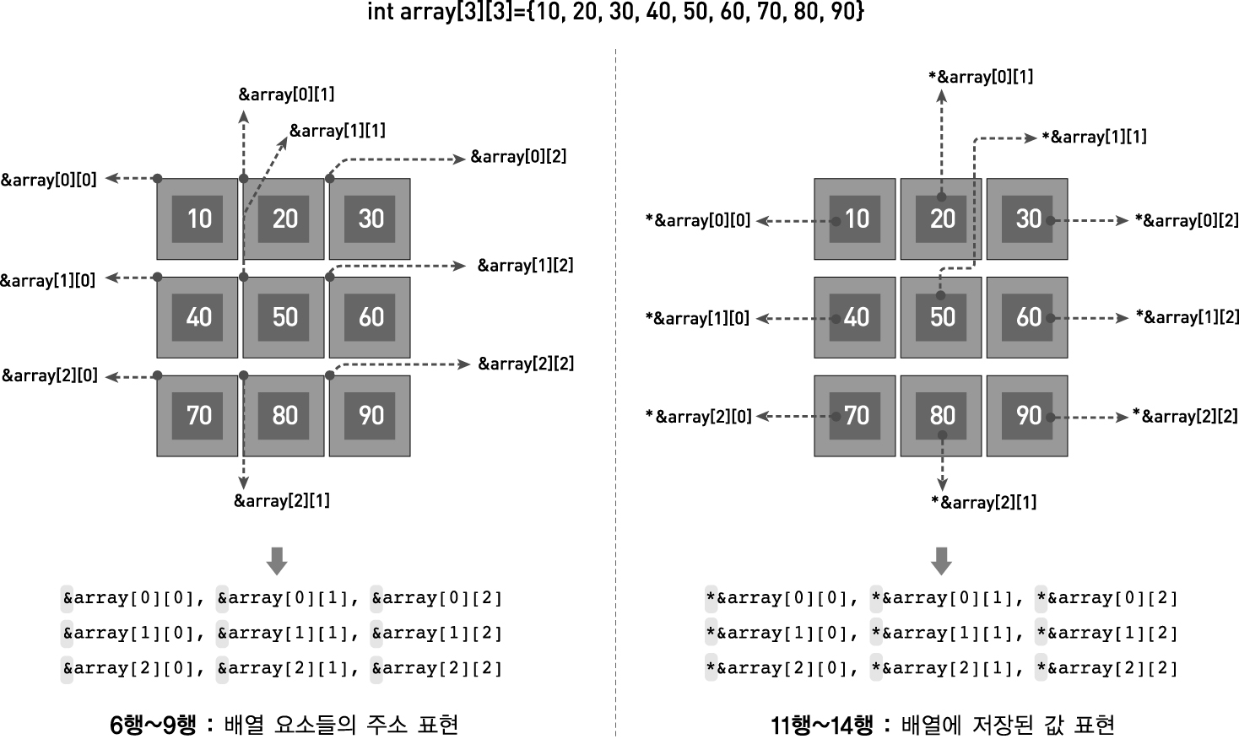
4.2 포인터와 2차원 배열 (3/17)---[4-12.c 분석]

Slide 24
4.2 포인터와 2차원 배열 (4/17)---[4-13.c 실습]
…
int array[2][3] = {10,20,30,40,50,60};
printf("------------------#1--------------------\n");
printf("%x %x %x \n", &array[0][0], &array[0][1], &array[0][2]);
printf("%x %x %x \n", &array[1][0], &array[1][1], &array[1][2]);
printf("------------------#2--------------------\n");
printf("%x %x \n", array, array+1);
printf("%x %x \n", array[0], array[1]);
printf("%x %x \n", *(array+0), *(array+1));
printf("-------------------#3--------------------\n");
printf("%d %d %d \n", *(array[0]+0),*(array[0]+1),*(array[0]+2));
printf("%d %d %d \n", *(array[1]+0),*(array[1]+1),*(array[1]+2));
printf("-------------------#4--------------------\n");
printf("%d %d %d \n", *(*(array+0)+0), *(*(array+0)+1), *(*(array+0)+2));
printf("%d %d %d \n", *(*(array+1)+0), *(*(array+1)+1), *(*(array+1)+2));
…
PART2-2장 (복습)
array[i] == *(array+i)

Slide 25
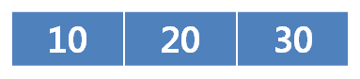
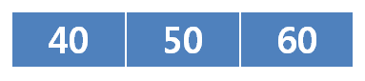
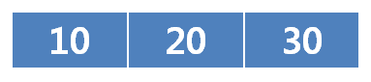
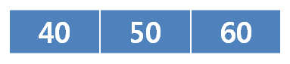
4.2 포인터와 2차원 배열 (5/17)---[4-13.c 분석]
&array[0][1] == array[0]+1
&array[0][0] == array[0]+0
&array[0][2] == array[0]+2
int array[2][3];
주소 표현
&array[1][0] == array[1]+0
&array[1][1] == array[1]+1
&array[1][2] == array[1]+2
*&array[0][1] == *( array[0]+1 )
*&array[0][0] == *( array[0]+0 )
*&array[0][2] == *( array[0]+2 )
int array[2][3];
값 표현
*&array[1][0] == *( array[1]+0 )
*&array[1][2] == *( array[1]+2 )
*&array[1][1] == *( array[1]+1 )

Slide 26
4.2 포인터와 2차원 배열 (6/17)---[4-13.c 분석]
&array[0][1] == *(array+0)+1
&array[0][0] == *(array+0)+0
&array[0][2] == *(array+0)+2
int array[2][3];
주소 표현
&array[1][0] == *(array+1)+0
&array[1][2] == *(array+1)+2
&array[1][1] == *(array+1)+1
*&array[0][1] == *( *(array+0)+1 )
*&array[0][0] == *( *(array+0)+0 )
*&array[0][2] == *( *(array+0)+2 )
int array[2][3];
값 표현
*&array[1][0] == *( *(array+1)+0 )
*&array[1][2] == *( *(array+1)+2 )
*&array[1][1] == *( *(array+1)+1 )

Slide 27
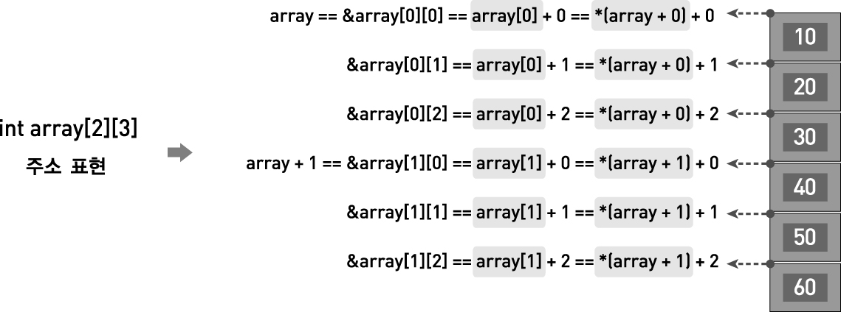
4.2 포인터와 2차원 배열 (7/17)---[4-13.c 분석]
2차원 배열의 물리적 메모리 구조

Slide 28
4.2 포인터와 2차원 배열 (8/17)---[4-14.c 실습]
포인터 변수를 통한 2차원 배열의 접근
2차원 배열의 시작 주소를 저장
#include <stdio.h>
int main(void)
{
int array[2][3]={10,20,30,40,50,60};
int* p=NULL;
p=array; // p=&array[0][0]; // p=array[0]; // 포인터 변수에 시작 주소 저장
printf("------------\n");
printf("%x %x %x \n", &p[0], &p[1], &p[2]);
printf("%x %x %x \n", &p[3], &p[4], &p[5]);
printf("------------\n");
printf("%d %d %d \n", p[0], p[1], p[2]); // printf("%d %d %d \n", *(p+0), *(p+1), *(p+2));
printf("%d %d %d \n", p[3], p[4], p[5]); // printf("%d %d %d \n", *(p+3), *(p+4), *(p+5));
return 0;
}

Slide 29
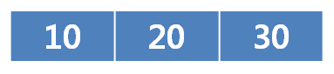
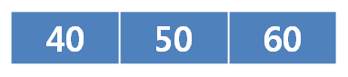
4.2 포인터와 2차원 배열 (9/17)---[4-14.c 분석 1]
int array[2][3]={10,20,30,40,50,60};
int* p=NULL;
p=array;
array
P
array == &array[0][0] == array[0]
array+1== &array[1][0] == array[1]

Slide 30
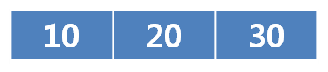
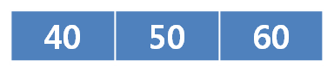
4.2 포인터와 2차원 배열 (10/17)---[4-14.c 분석 2]
int array[2][3]={10,20,30,40,50,60};
int* p=NULL;
p=array;
1차원 포인터 변수 p를 이용한 ‘주소’ 표현
array
p
p+1 == &p[1]
p == &p[0]
p+2 == &p[2]
p+3 == &p[3]
p+5 == &p[5]
p+4 == &p[4]

Slide 31
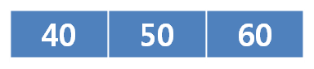
4.2 포인터와 2차원 배열 (11/17)---[4-14.c 분석 3]
int array[2][3]={10,20,30,40,50,60};
int* p=NULL
p=array;
1차원 포인터 변수 p를 이용한 ‘값’ 표현
array
P
*(p+1) == *&p[1] == p[1]
*p == *&p[0] == p[0]
*(p+2) == *&p[2] == p[2]
*(p+3) == *&p[3] == p[3]
*(p+5) == *&p[5] == p[5]
*(p+4) == *&p[4] == p[4]

Slide 32
4.2 포인터와 2차원 배열 (12/17)---[4-15.c 실습]
#include <stdio.h>
int main(void)
{
int array[2][3]={10,20,30,40,50,60};
int* p=NULL; // int** p;
p=array; // 1차원 포인터 변수에 2차원 배열의 시작 주소 저장
printf("%d %d %d \n", p[0][0], p[0][1], p[0][2]); // 에러
printf("%d %d %d \n", p[1][0], p[1][1], p[1][2]); // 에러
return 0;
}
‘1차원 포인터 변수 p는 2차원 배열 array[2][3]을 1차원으로만 접근할 수 있다.’
p[0], p[1], p[2], p[3], p[4], p[5], p[6]

Slide 33
4.2 포인터와 2차원 배열 (13/17)---[4-15.c 실습]
#include <stdio.h>
int main(void)
{
int array[2][3]={10,20,30,40,50,60};
int** p=NULL;
p=array; // 2차원 포인터 변수에 2차원 배열의 시작 주소 저장
printf("%d %d %d \n", p[0][0], p[0][1], p[0][2]); // 에러
printf("%d %d %d \n", p[1][0], p[1][1], p[1][2]); // 에러
return 0;
}
‘2차원 포인터 변수 p는 1차원 포인터의 주소만 저장할 수 있다.’

Slide 34
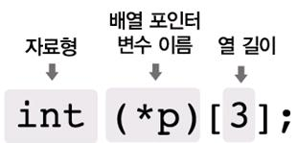
4.2 포인터와 2차원 배열 (14/17)
배열 포인터
열을 지정 할 수 있는 포인터 (배열을 가리키는 포인터)
자료형: 배열 포인터 변수가 저장하는 배열의 자료형
배열 포인터 변수 이름: * 연산자와 배열 포인터 변수 이름을 함께 괄호로 묶음
열의 길이: 배열 포인터 변수가 가리키는 배열의 열의 길이를 지정

Slide 35
4.2 포인터와 2차원 배열 (15/17)
배열 포인터 변수를 통한 2차원 배열의 접근
열을 지정
…
int array1[2][3];
int (*p1)[3]=NULL; // 배열 포인터 변수 p1 선언
double array2[2][4];
double (*p2)[4]=NULL; // 배열 포인터 변수 p2 선언
p1=array1; // p1에 3열을 가지는 2차원 배열 array1의 시작 주소를 저장
p2=array2; // p2에 4열을 가지는 2차원 배열 array2의 시작 주소를 저장
return 0;
…

Slide 36
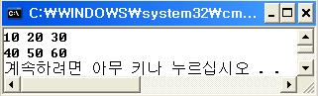
4.2 포인터와 2차원 배열 (16/17)---[4-16.c 실습]
#include <stdio.h>
int main(void)
{
int array[2][3]={10,20,30,40,50,60};
int (*p)[3]=NULL; // 배열 포인터 변수 p 선언
p=array; // 포인터 변수에 배열의 시작 주소 저장
printf("%d %d %d \n", p[0][0], p[0][1], p[0][2]);
printf("%d %d %d \n", p[1][0], p[1][1], p[1][2]);
return 0;
}

Slide 37
4.2 포인터와 2차원 배열 (17/17)
스스로 해보기
교재 4-17.c
교재 4-18.c
코드를 분석하며 그림도 그려볼 것

Slide 38
4.3 포인터 배열

Slide 39
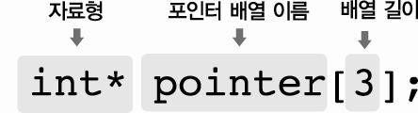
4.3 포인터 배열 (1/8)
포인터 배열
주소를 저장하는 배열
자료형: 포인터 배열의 자료형을 지정, 자료형 다음에 * 연산자를 붙임
포인터 배열 이름: 주소를 저장할 배열의 이름을 지정
배열 길이: 주소를 저장할 배열의 전체 길이를 지정

Slide 40
4.3 포인터 배열 (2/8)
포인터 배열의 선언
포인터 배열의 필요성
포인터 변수가 많아지는 단점을 보완
int a=1, b=2, c=3;
int* pointer[3]={NULL, NULL, NULL}; // 포인터 배열 선언
pointer[0]=&a;
pointer[1]=&b;
pointer[2]=&c;
return 0;

Slide 41
4.3 포인터 배열 (3/8)---[4-19.c 실습]
#include <stdio.h>
int main(void)
{
int a=10, b=20, c=30;
int* ap=NULL;
int* bp=NULL;
int* cp=NULL;
ap=&a;
bp=&b;
cp=&c;
printf("%d %d %d \n", a, b, c);
printf("%d %d %d \n", *ap, *bp, *cp);
printf("%x %x %x \n", &a, &b, &c);
printf("%x %x %x \n", ap, bp, cp);
printf("%x %x %x \n", &ap, &bp, &cp);
return 0;
}
‘포인터 변수가 많아지면
관리가 어려워 질 수 있다.’

Slide 42
4.3 포인터 배열 (4/8)---[4-20.c 실습]
#include <stdio.h>
int main(void)
{
int a=10, b=20, c=30;
int* ap[3]={NULL, NULL, NULL}; //포인터 배열
ap[0]=&a;
ap[1]=&b;
ap[2]=&c;
printf("%x %x %x \n", &a, &b, &c);
printf("%x %x %x \n", ap[0], ap[1], ap[2]);
printf("%x %x %x \n", *(ap+0), *(ap+1), *(ap+2));
printf("--------------\n");
printf("%d %d %d \n", *&a, *&b, *&c);
printf("%d %d %d \n", *ap[0], *ap[1], *ap[2] );
printf("%d %d %d \n", **(ap+0), **(ap+1), **(ap+2) );
return 0;
}
‘포인터 배열’의 요소로
주소를 체계적으로 관리를 할 수 있다.’
ap[i] == *(ap+i)

Slide 43
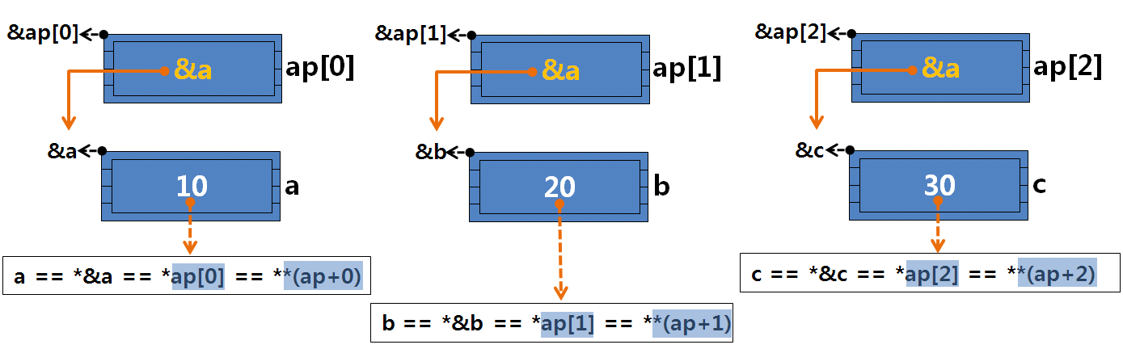
4.3 포인터 배열 (5/8)---[4-20.c 분석]
int a=10, b=20, c=30;
int* ap[3]={NULL, NULL, NULL};
ap[0]=&a;
ap[1]=&b;
ap[2]=&c;

Slide 44
4.3 포인터 배열 (6/8)---[4-20.c 분석]
보다 정확한 구조
&ap[0]
&a
ap[0]
&ap[1]
&b
ap[1]
&ap[2]
&c
ap[2]
int a=10, b=20, c=30;
int* ap[3]={NULL, NULL, NULL};
ap[0]=&a;
ap[1]=&b;
ap[2]=&c;
&c
30
c
&b
20
b
&a
10
a

Slide 45
4.3 포인터 배열 (7/8)
‘포인터 배열’ 과 ‘배열 포인터’ 의 차이
배열 포인터 변수
3열 가진 2차원 배열의 시작 주소를 저장
int (*p)[3]=NULL;
포인터 배열 변수
괄호가 생략되어 있으며, 주소를 저장할 수 있는 배열
int* p[3]={NULL, NULL, NULL};

Slide 46
4.3 포인터 배열 (8/8)---[4-21.c 실습]
…
int a=10, b=20, c=30;
int* ap[3]; //포인터 배열
int array[2][3]={10,20,30,40,50,60};
int (*p)[3]; // 배열 포인터
ap[0]=&a;
ap[1]=&b;
ap[2]=&c;
…
p=array;

Slide 47
4.4 포인터와 문자 그리고 포인터와 문자열

Slide 48
4.4 포인터와 문자 그리고 포인터와 문자열 (1/21)
문자 배열과 포인터
문자 상수
작은따옴표(‘ ‘) 내에 포함된 하나의 문자
키보드로 표현할 수 있는 영문자와 숫자, 특수 기호
문자 그 자체
문자 배열
문자 상수를 저장하고 있는 배열
배열에 저장된 문자 변경 가능
문자 배열과 포인터
배열에 저장된 문자를 포인터를 통해 접근

Slide 49
4.4 포인터와 문자 그리고 포인터와 문자열 (2/21)---[4-22.c 실습]
…
char array[ ]={'A', 'B', 'C', 'D'}; // 문자 배열 선언
// 문자 상수
printf("문자 상수 : %c %c %c %c \n", 'A', 'B', 'C', 'D');
// 문자 배열
printf("문자 배열 변경 전 : %c %c %c %c \n", array[0], array[1], array[2], array[3]);
array[0]='D';
array[1]='C';
array[2]='B';
array[3]='A‘;
printf("문자 배열 변경 후 : %c %c %c %c \n", array[0], array[1], array[2], array[3]);
printf("문자 배열 array의 크기 : %d \n", sizeof(array) ); // 문자 배열의 크기 4
…

Slide 50
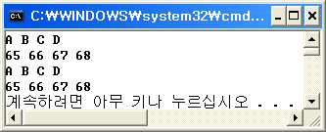
4.4 포인터와 문자 그리고 포인터와 문자열 (3/21)---[4-23.c 실습]
#include <stdio.h>
int main(void)
{
char array1[ ]={'A', 'B', 'C', 'D'};
char* p=NULL;
p=array1;
printf("%c %c %c %c \n", p[0], p[1], p[2], p[3]);
printf("%d %d %d %d \n", p[0], p[1], p[2], p[3]);
printf("%c %c %c %c \n", *(p+0), *(p+1), *(p+2), *(p+3) );
printf("%d %d %d %d \n", *(p+0), *(p+1), *(p+2), *(p+3) );
return 0;
}

Slide 51
4.4 포인터와 문자 그리고 포인터와 문자열 (4/21)
문자열과 널(Null)문자
문자열의 특징
“”(큰따옴표) 내에 포함된 하나 이상의 문자
문자열의 끝에는 문자열의 끝을 알리는 널(Null) 문자 즉, 종료 문자(\0) 삽입
문자열의 시작 주소를 알면 저장된 문자들에 접근 가능
문자열은 문자열 상수와 문자열 변수로 구분
문자열을 입력하고 출력할 때 서식문자 %s를 사용
#include <stdio.h>
int main(void)
{
printf(“ABCD"); // 문자열 상수
return 0;
}

Slide 52
4.4 포인터와 문자 그리고 포인터와 문자열 (5/21)
널(Null) 문자와 널(NULL) 포인터
널(Null) 문자
종료문자 ‘\0’
ASCII 코드 정수 0(10진수)
문자열 끝에 저장
널(NULL) 포인터
주소로 0을 의미
포인터 변수에 아무 조소도 저장하지 않겠다는 의미
널 포인터를 사용할 때는 반드시 대문자를 사용
int* p=NULL;

Slide 53
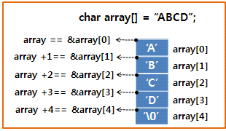
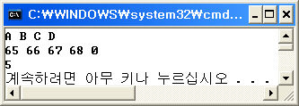
4.4 포인터와 문자 그리고 포인터와 문자열 (6/21)---[4-24.c 실습]
#include <stdio.h>
int main(void)
{
char array[ ]="ABCD"; // 문자열 배열 선언
// 문자 출력
printf("%c %c %c %c %c \n", array[0], array[1], array[2], array[3], array[4]);
printf("%d %d %d %d %d \n", array[0], array[1], array[2], array[3], array[4]);
// 문자열 크기 출력
printf("%d \n", sizeof(array));
return 0;
}

Slide 54
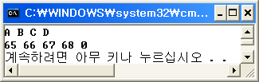
4.4 포인터와 문자 그리고 포인터와 문자열 (7/21)---[4-25.c 실습]
#include <stdio.h>
int main(void)
{
char array[ ]={'A', 'B', 'C', 'D', '\0‘ }; // 문자열 배열 선언
// 문자 출력
printf("%c %c %c %c %c \n", array[0], array[1], array[2], array[3], array[4]);
printf("%d %d %d %d %d \n", array[0], array[1], array[2], array[3], array[4]);
return 0;
}
종료문자 삽입

Slide 55
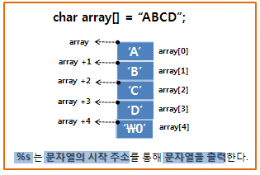
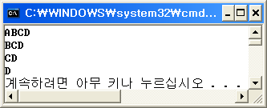
4.4 포인터와 문자 그리고 포인터와 문자열 (8/21)---[4-26.c 실습]
#include <stdio.h>
int main(void)
{
char array[ ]="ABCD"; // 종료문자 ‘\0’ 자동 삽입
// 문자열 출력
printf("%s\n", array);
printf("%s\n", array+1);
printf("%s\n", array+2);
printf("%s\n", array+3);
return 0;
}

Slide 56
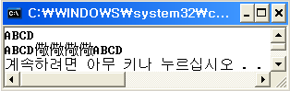
4.4 포인터와 문자 그리고 포인터와 문자열 (9/21)---[4-27.c 실습]
#include <stdio.h>
int main(void)
{
char array1[ ]={'A', 'B', 'C', 'D', '\0'}; // 문자열 배열 선언
char array2[ ]={'A', 'B', 'C', 'D'}; // 문자 배열 선언
// 문자열 출력
printf("%s\n", array1);
printf("%s\n", array2);
return 0;
}

Slide 57
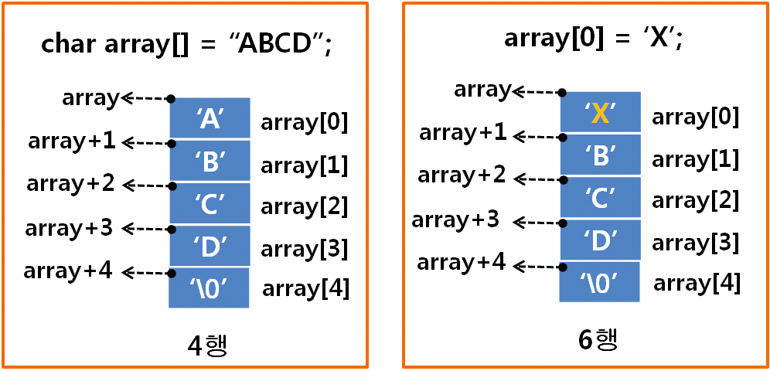
4.4 포인터와 문자 그리고 포인터와 문자열 (10/21)---[4-28.c 실습]
#include <stdio.h>
int main(void)
{
char array[ ]="ABCD"; // 문자열 배열 선언
array[0]='X';
printf("%s \n", array);
return 0;
}

Slide 58
4.4 포인터와 문자 그리고 포인터와 문자열 (11/21)
포인터와 문자열
포인터
‘문자열의 시작 주소를 저장한다.’
‘문자열의 특정 문자 위치를 저장한다.’
문자열의 특징
‘메모리 공간에 연속으로 저장되어 있어 주소가 연속적이다.’
‘문자열의 시작 주소를 알면 모든 문자들에 접근 가능하다.’
‘서식문자 %s로 문자열을 일괄 출력할 수 있다.’
%s는 문자열의 시작 주소부터 종료 문자(\0)를 만날 때 까지 문자열을 출력

Slide 59
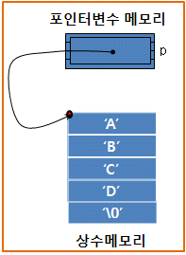
4.4 포인터와 문자 그리고 포인터와 문자열 (12/21)---[4-29.c 실습]
#include <stdio.h>
int main(void)
{
char* p="ABCD"; // 문자열 상수 ABCD의 시작 주소를 p에 저장
printf("%s\n", p);
printf("%s\n", p+1);
printf("%s\n", p+2);
printf("%s\n", p+3);
return 0;
}

Slide 60
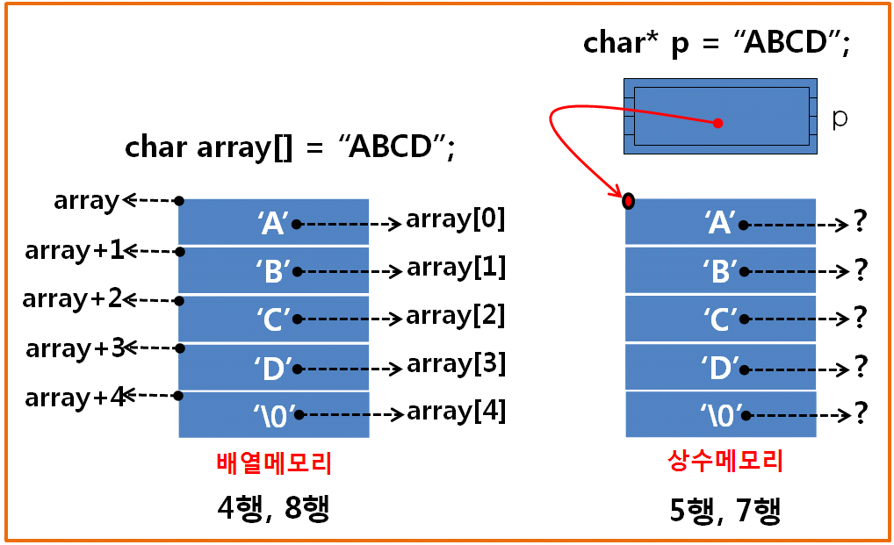
4.4 포인터와 문자 그리고 포인터와 문자열 (13/21)---[4-30.c 실습]
#include <stdio.h>
int main(void)
{
char array[ ]="ABCD";
char* p="ABCD"; // 문자열 상수의 시작 주소를 p에 저장
p[0]='X'; // 에러
array[0]='X'; // 변경 가능
p=array; // 변경 가능
array=array+1; // 에러
printf("%s \n", p);
printf("%s \n", array);
return 0;
}

Slide 61
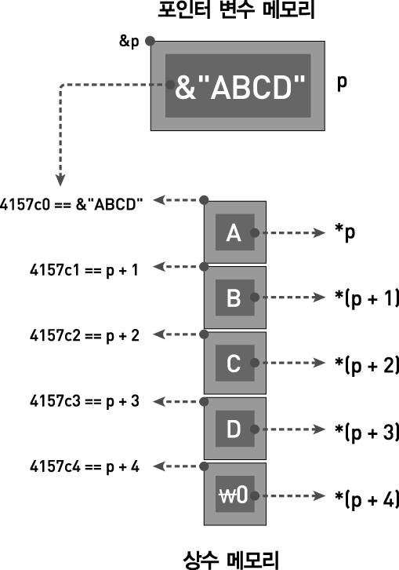
4.4 포인터와 문자 그리고 포인터와 문자열 (14/21)---[4-31.c 실습]
#include <stdio.h>
int main(void)
{
char* p= &"ABCD"; // char* p="ABCD";
printf("%x \n", p);
printf("%x \n", p+1);
printf("%x \n", p+2);
printf("%x \n", p+3);
printf("%x \n", p+4);
printf("---------\n");
printf("%x %x \n", &"ABCD", p);
return 0;
}

Slide 62
4.4 포인터와 문자 그리고 포인터와 문자열 (15/21)---[4-32.c 실습]
…
char* p="Good morning";
char* q="C-language";
char* array[2]={"Good morning", "C-language"}; // 포인터 배열 선언
printf("%s \n", p);
printf("%s \n", q);
printf("-----------\n");
printf("%s \n", array[0]);
printf("%s \n", array[1]);
printf("-----------\n");
printf("%s \n", p+5);
printf("%s \n", q+2);
printf("-----------\n");
printf("%s \n", array[0]+5);
printf("%s \n", array[1]+2);
…

Slide 63
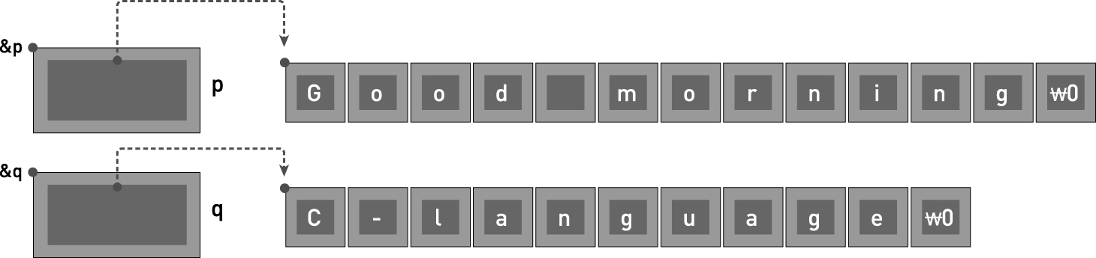
4.4 포인터와 문자 그리고 포인터와 문자열 (16/21)---[4-32.c 분석]
char* p="Good morning";
char* q="C-language“;

Slide 64
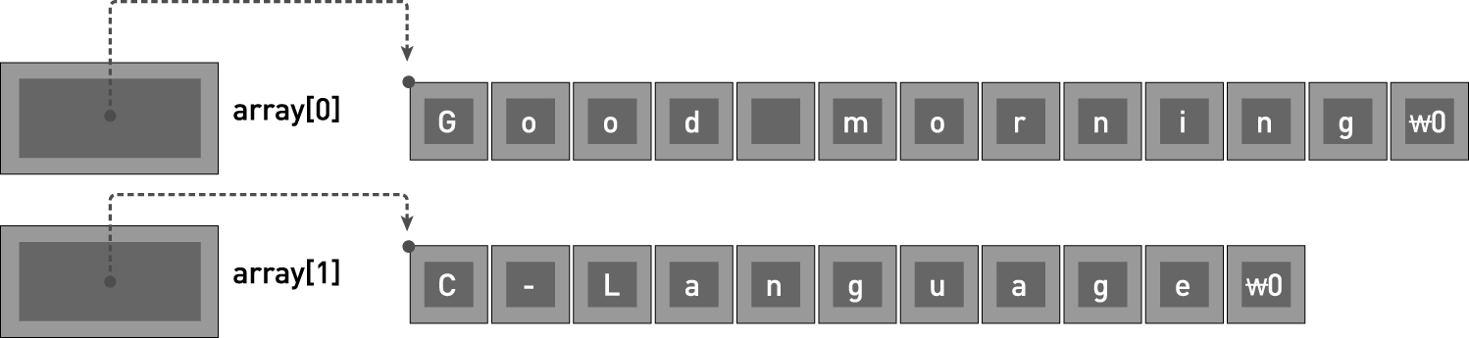
4.4 포인터와 문자 그리고 포인터와 문자열 (17/21)---[4-32.c 분석]
char* array[2]={"Good morning", "C-language"}; // 포인터 배열 선언
==
char* array[2]={&"Good morning", &"C-language"}; // 같은 표현

Slide 65
4.4 포인터와 문자 그리고 포인터와 문자열 (18/21)
포인터 변수의 상수화
const 키워드를 이용해 포인터 변수를 상수화
포인터 변수의 상수화의 의미
‘포인터 변수에 다른 주소를 저장하지 못하게 한다.’
‘포인터 변수를 통해 메모리 공간의 값을 변경하지 못하게 한다.’
‘① 과 ② 둘 다 못하게 한다.’

Slide 66
4.4 포인터와 문자 그리고 포인터와 문자열 (19/21)---[4-33.c 실습]
① ‘포인터 변수에 다른 주소를 저장하지 못하게 한다.’
#include <stdio.h>
int main(void)
{
char a='A';
char b='B';
char* const p=&a; // p=&a 상수화
*p='C'; // 변경 가능
printf("%c \n", *p);
printf("%c \n", a);
p=&b; // 에러
return 0;
}

Slide 67
4.4 포인터와 문자 그리고 포인터와 문자열 (20/21)---[4-34.c 실습]
‘포인터 변수를 통해 메모리 공간의 값을 변경하지 못하게 한다.’
#include <stdio.h>
int main(void)
{
char a='A';
char b='B';
const char* p=&a; // *p를 상수화
printf("%c \n", *p);
printf("%c \n", a);
p=&b; // 변경 가능
printf("%c \n", *p);
printf("%c \n", b);
a=’X’;
b='C';
*p='D'; // 에러
return 0;
}

Slide 68
4.4 포인터와 문자 그리고 포인터와 문자열 (21/21)---[4-35.c 실습]
③ ‘포인터 변수를 통해 메모리 공간의 주소와 값을 모두 변경 못하게 한다.’
…
char a='A';
char b='B';
const char* const p=&a;
printf("%c \n", *p);
printf("%c \n", a);
a='X'; // 변경 가능
b='C'; // 변경 가능
printf("%c \n", a);
printf("%c \n", b);
p=&b; // 에러
*p='D'; // 에러
…

Slide 69
공부한 내용 떠올리기
포인터를 통해 1차원 배열에 접근하는 방법
포인터를 통해 2차원 배열에 접근하는 방법
포인터와 배열의 관계
포인터와 문자 배열
포인터와 문자열 배열
포인터를 상수화하는 방법

